Slide 1


Slide 2
W tym roku nauczycielki naszego przedszkola uczestniczyły w szkoleniach w ramach programu Erasmus+.
Miało to na celu podniesienie jakości edukacji w naszej placówce.

Slide 3
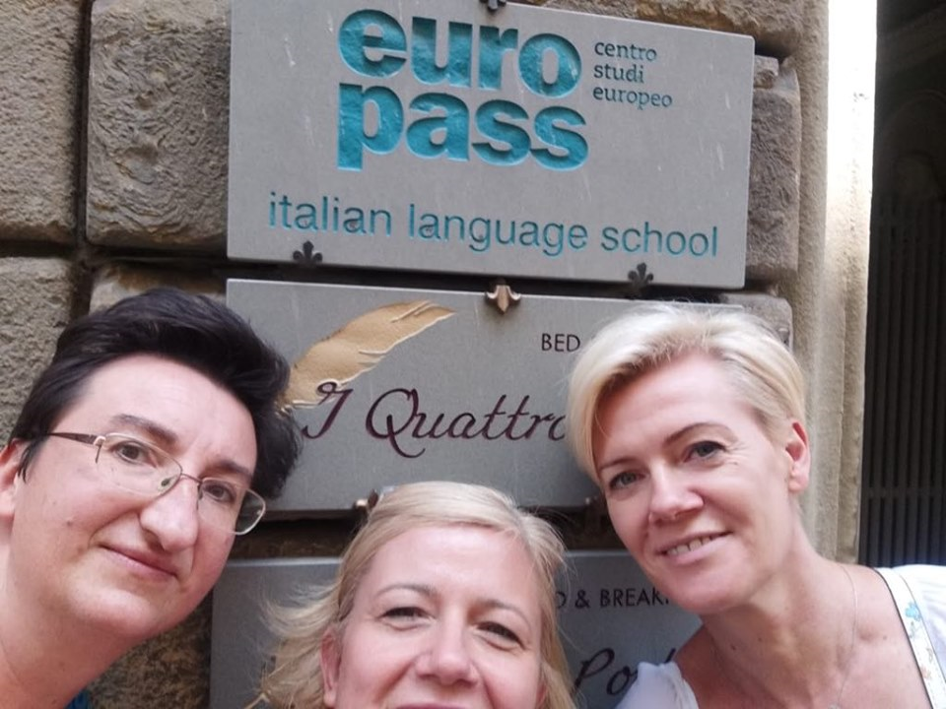
W czerwcu Panie: Małgorzata Dąbrówka, Aneta Wojcieszak i Ewa Kosińska doskonaliły swoje umiejętności we Florencji.

Slide 4
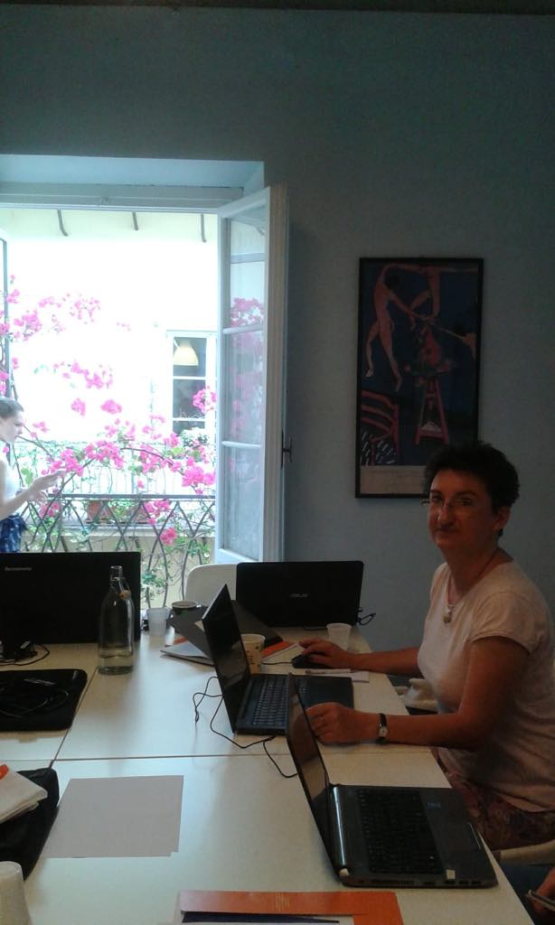
Ewa Kosińska ukończyła kurs Audiovisuals and Social Media for the Classroom.

Slide 5
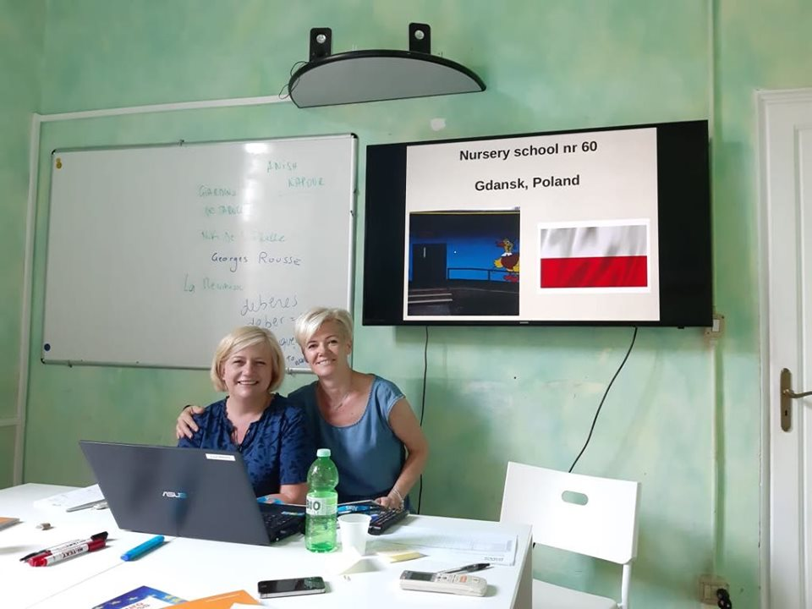
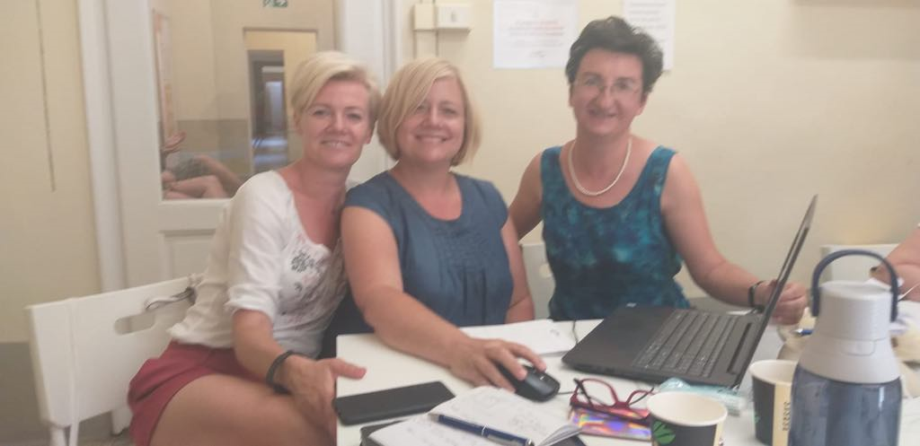
Małgorzata Dąbrówka- Art as a therapy and Audio- Visuals Projects, a Aneta Wojcieszak- Active your Artistic Sensitivity. Art Psychology and Video Making.

Slide 6
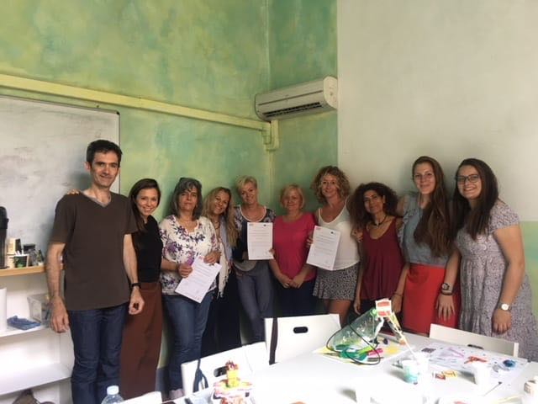
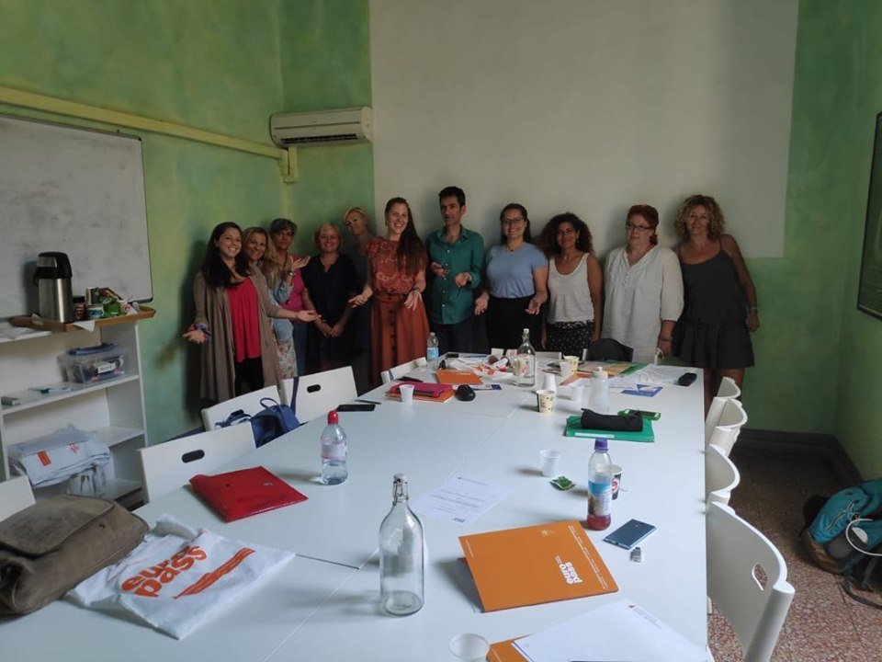
Na kursach były osoby z różnych krajów, co umożliwiło poznanie innych kultur, zwyczajów, oraz różnic w systemach edukacji.

Slide 7
Oczywiście w czasie wolnym można było podziwiać piękno Florencji, oraz utrwalić je na zdjęciach, więc kilka z nich z przyjemnością przedstawiamy:

Slide 8
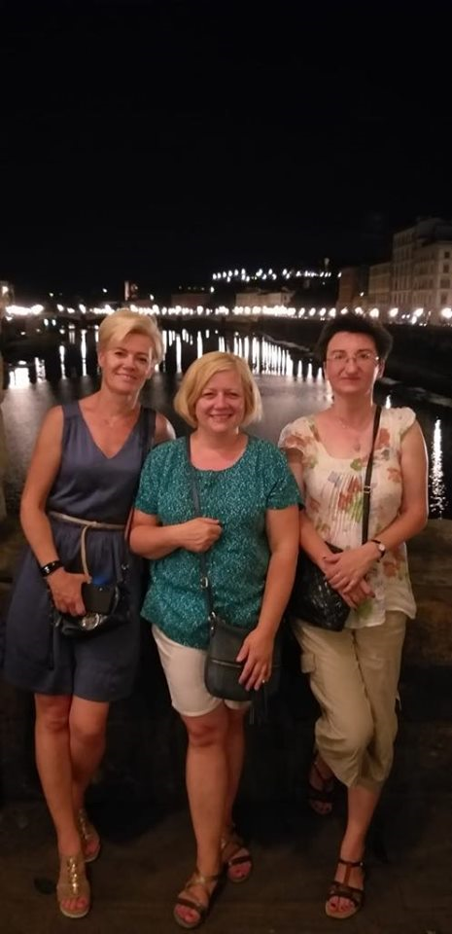
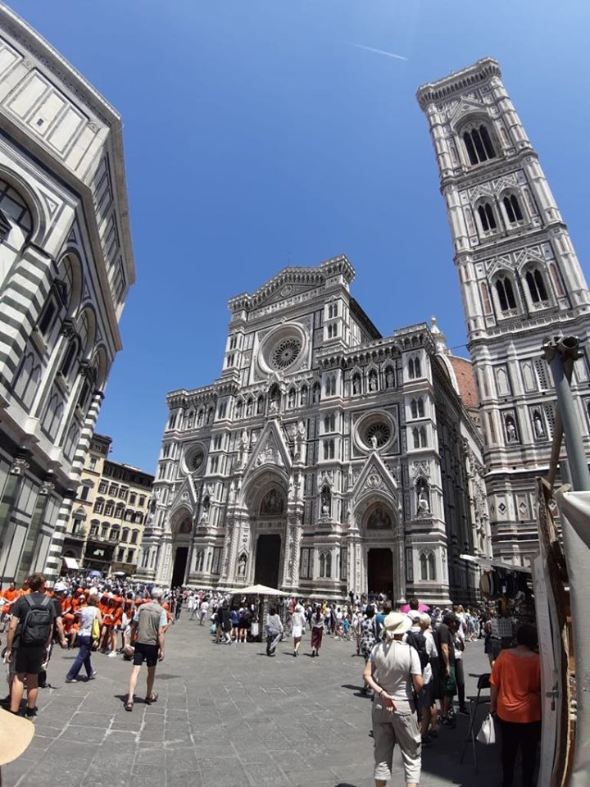

Slide 9
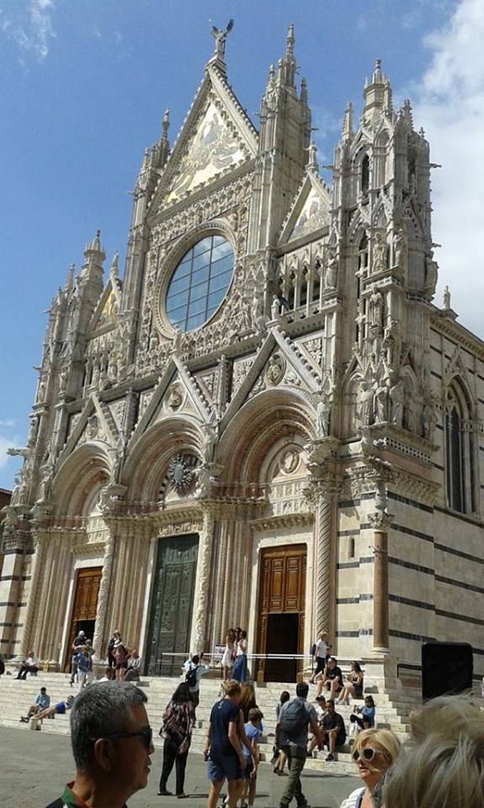
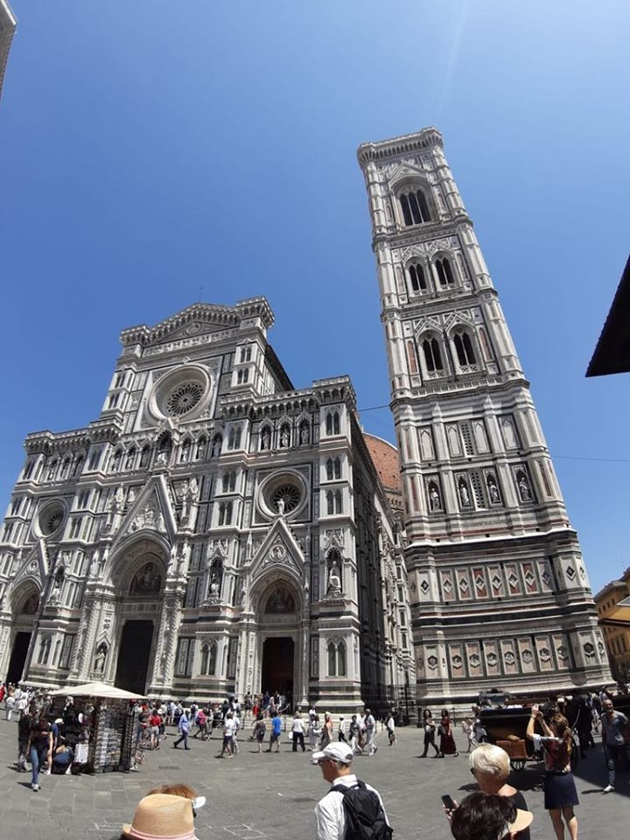

Slide 10
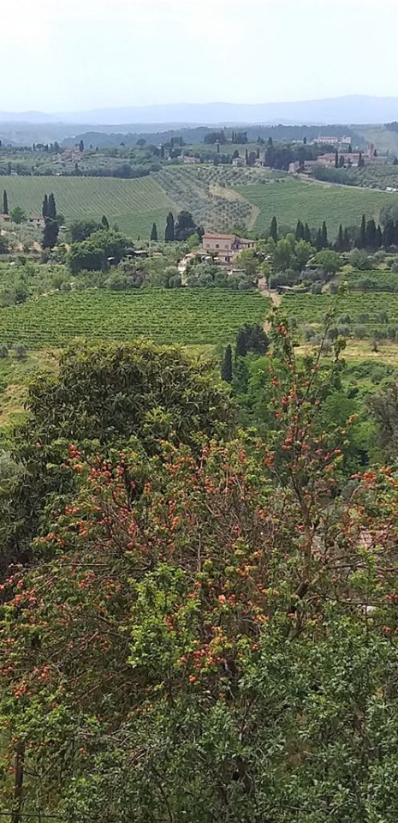
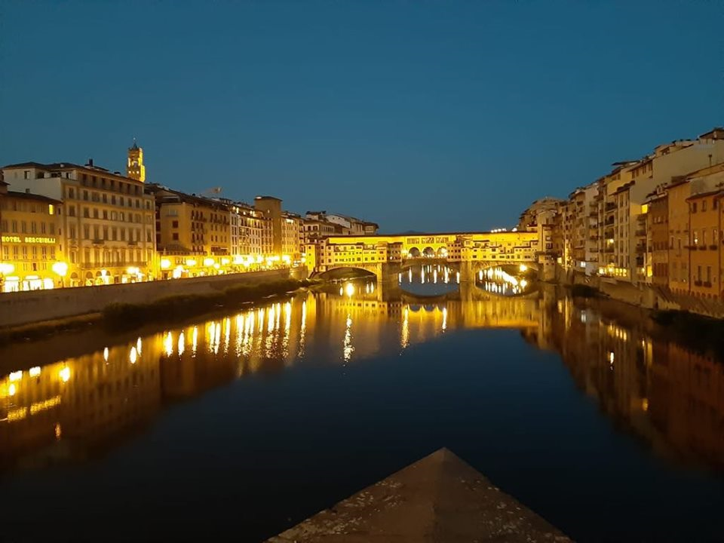

Slide 11
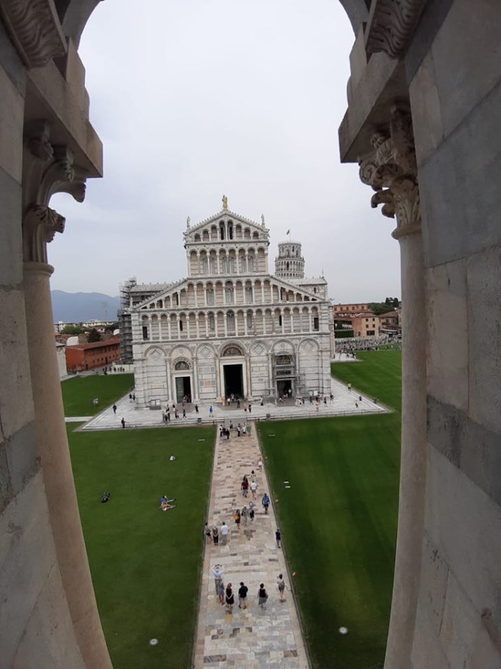
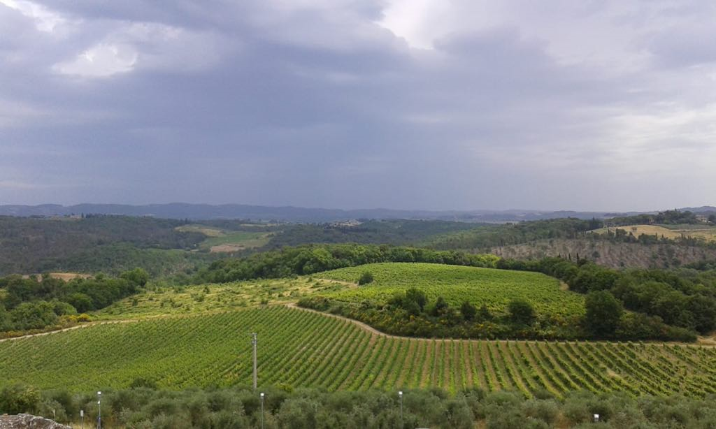

Slide 12
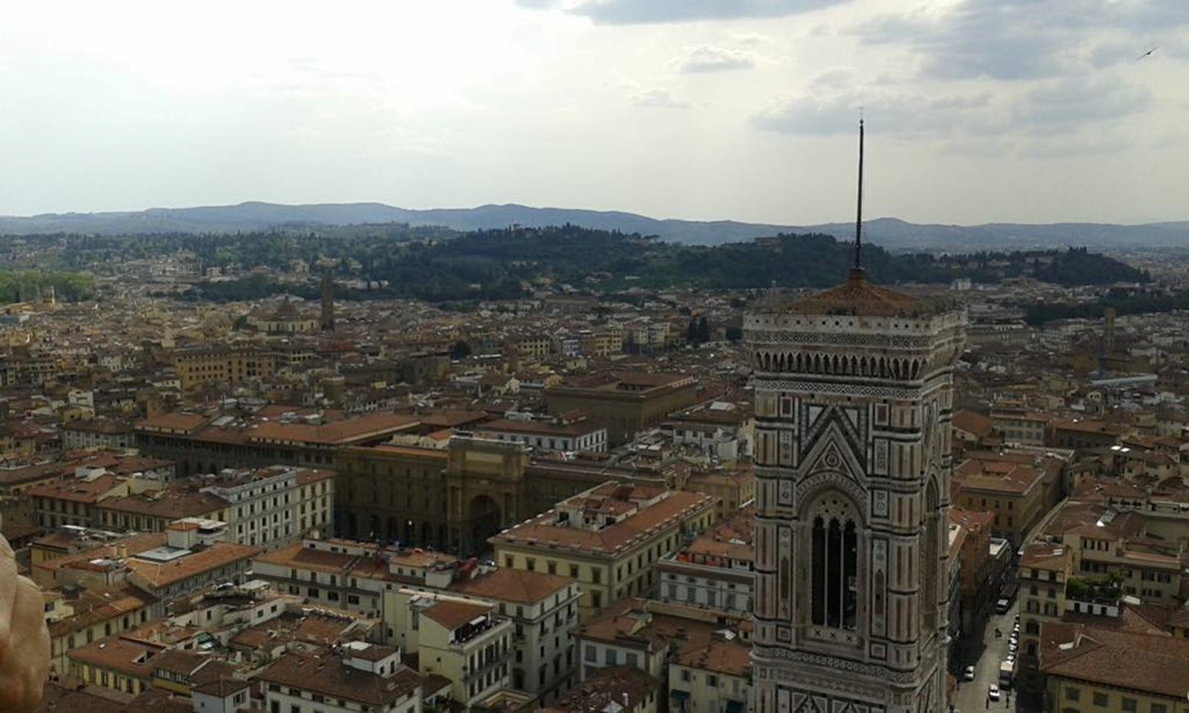

Slide 13
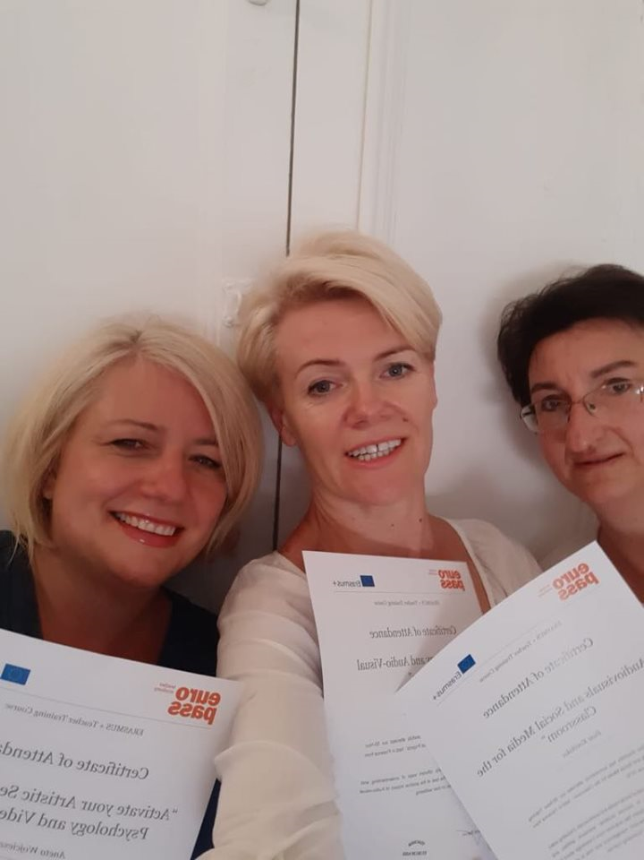
kursy zakończyły się zdobyciem certyfikatów.

Slide 14
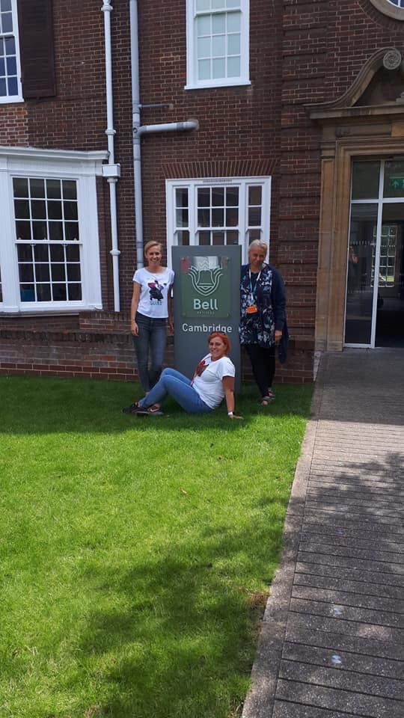
W sierpniu Panie: dyrektor Marzena Bonczek, oraz Małgorzata Leoniak i Anna Barzowska dzięki programowi wyjechały na kursy do szkoły Bell w Cambridge.

Slide 15
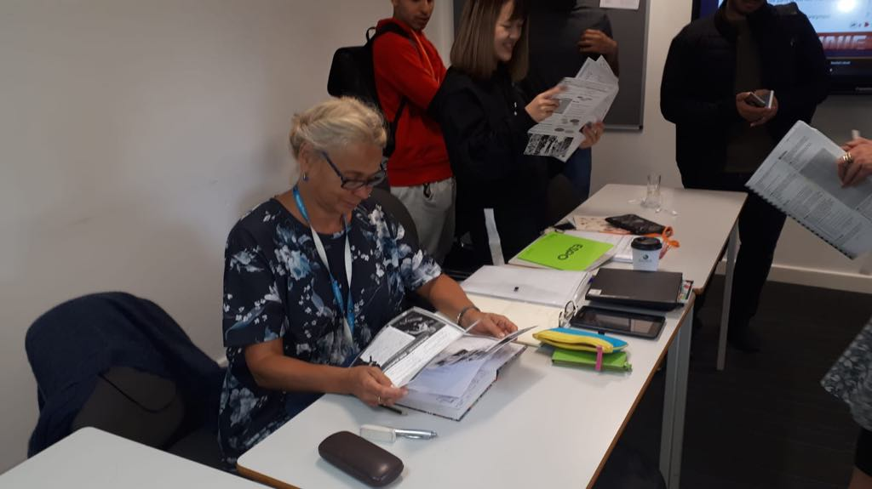
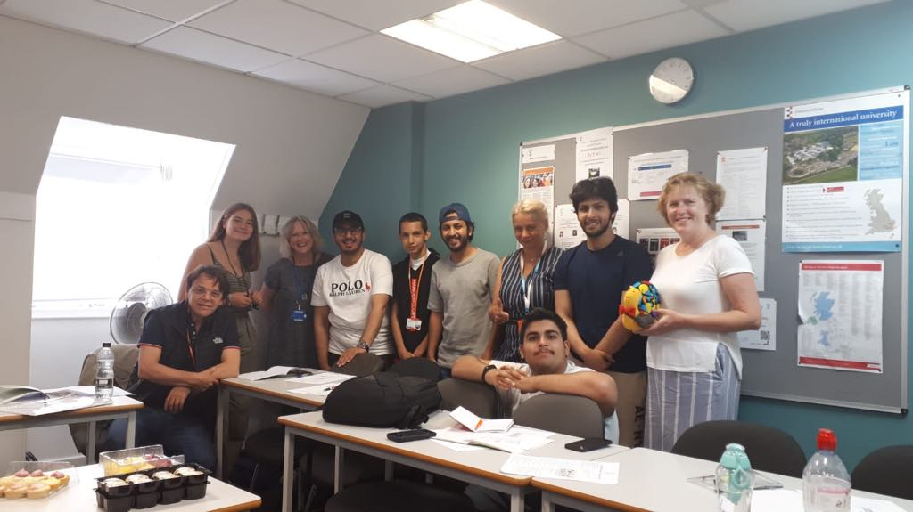
Pani Marzena Bonczek ukończyła kurs Effective English.

Slide 16
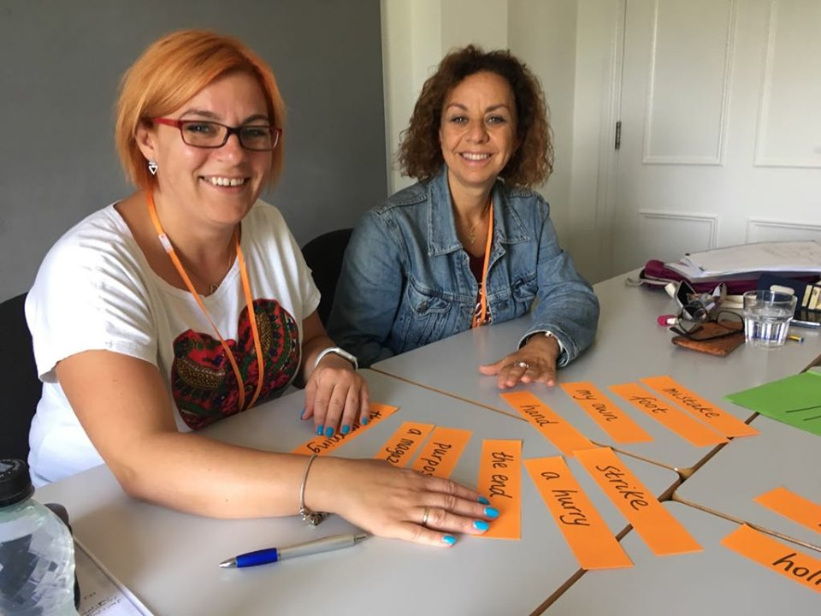
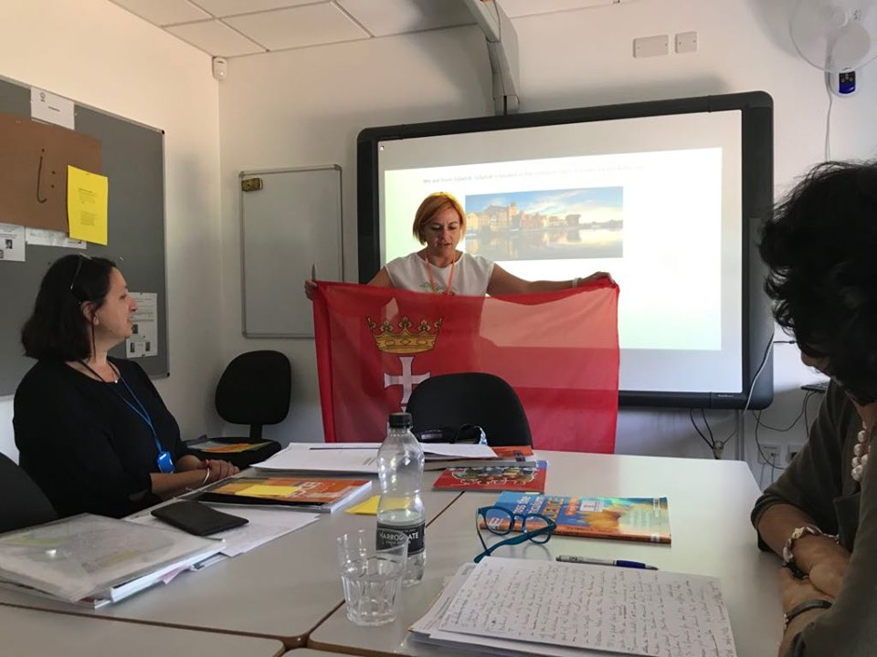
A Panie: Ania i Małgosia brały udział w kursie Creativity in the Classroom.

Slide 17
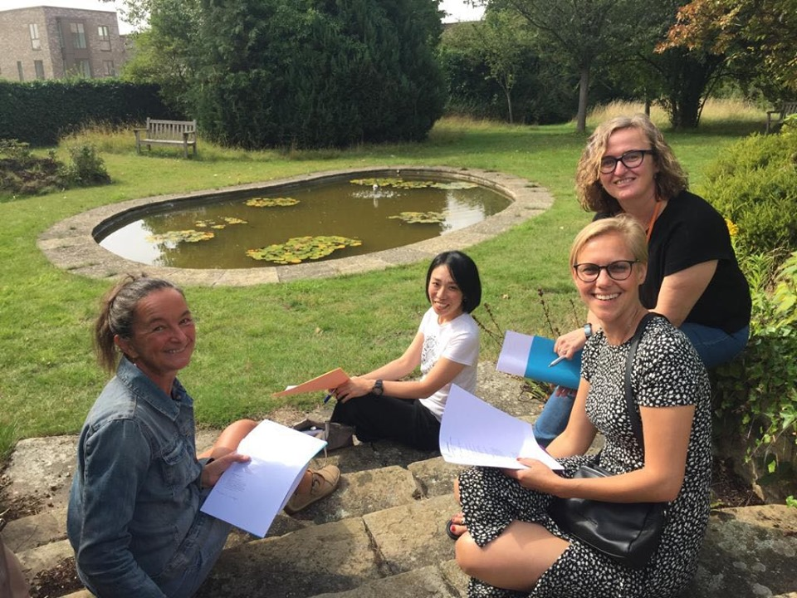
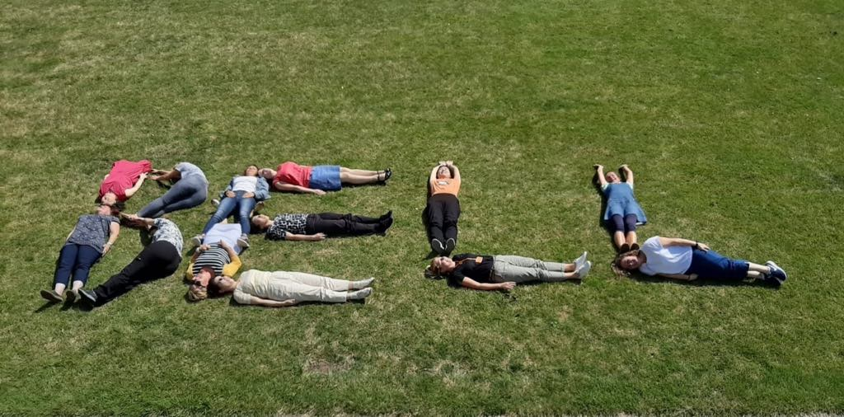

Slide 18
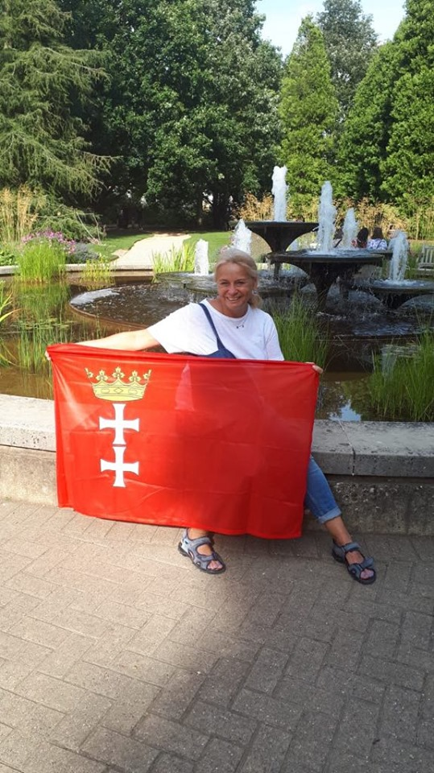
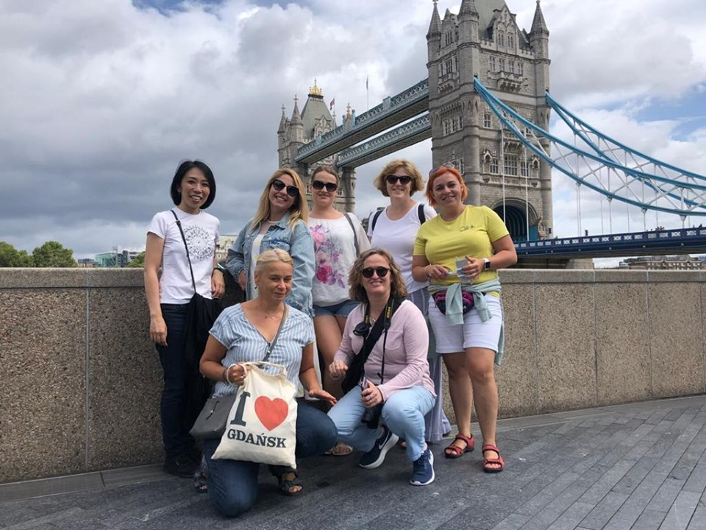
Panie poza zajęciami brały udział w wycieczkach, gdzie starały się promować Gdańsk.

Slide 19
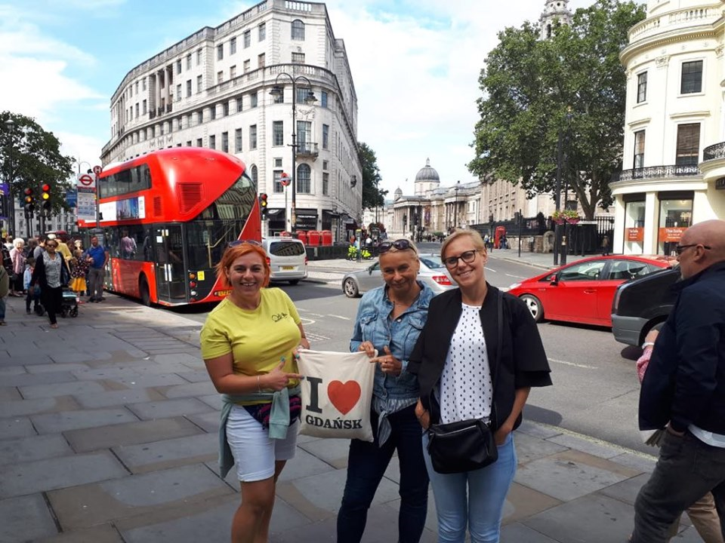
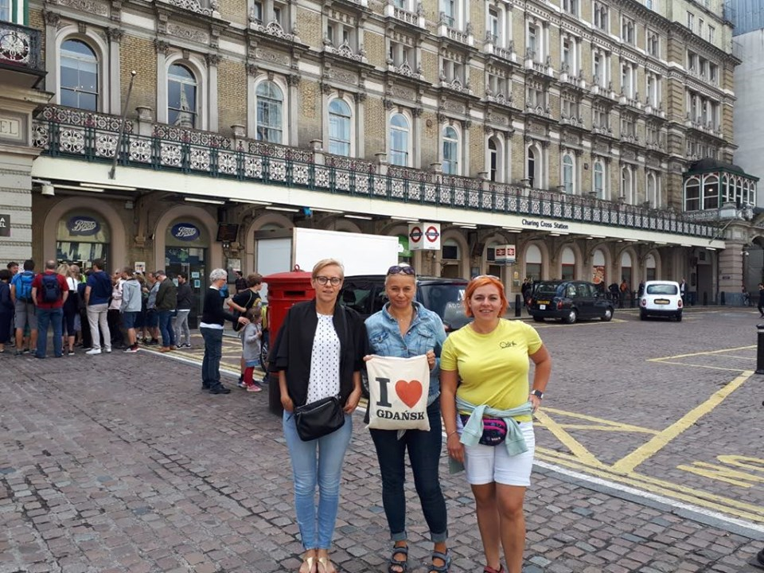

Slide 20
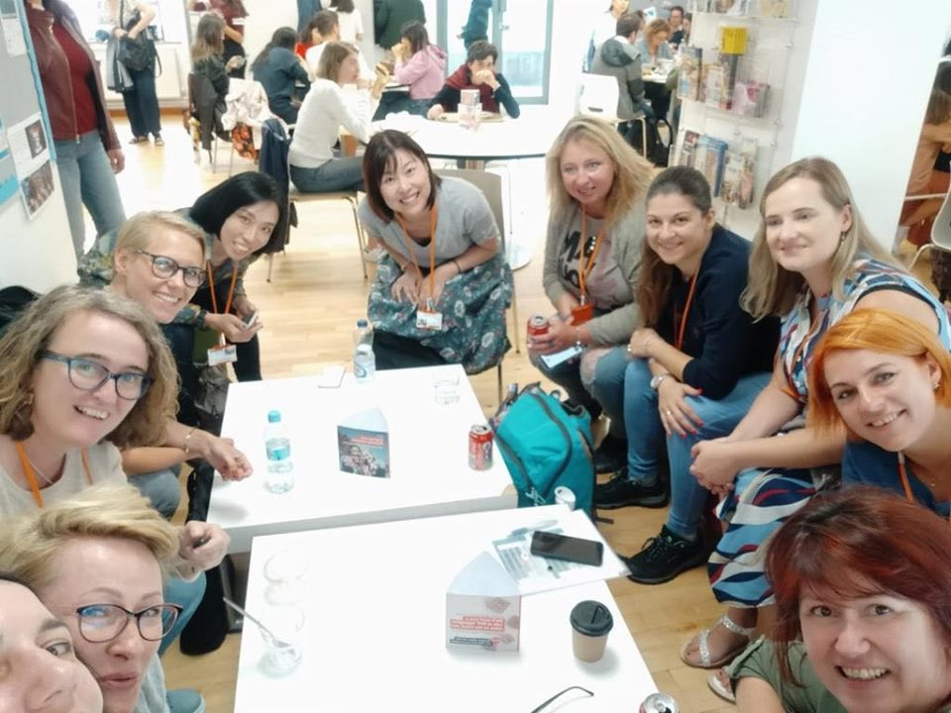
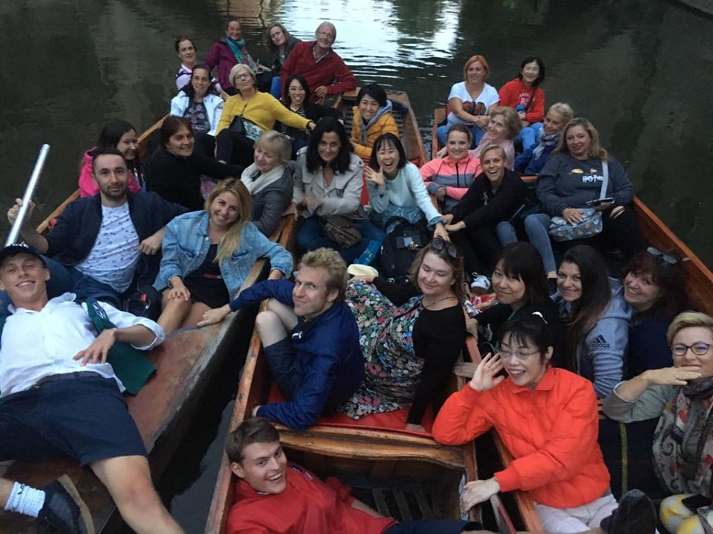
Były też wycieczki integracyjne, które pozwoliły nawiązać nowe, międzynarodowe znajomości.

Slide 21
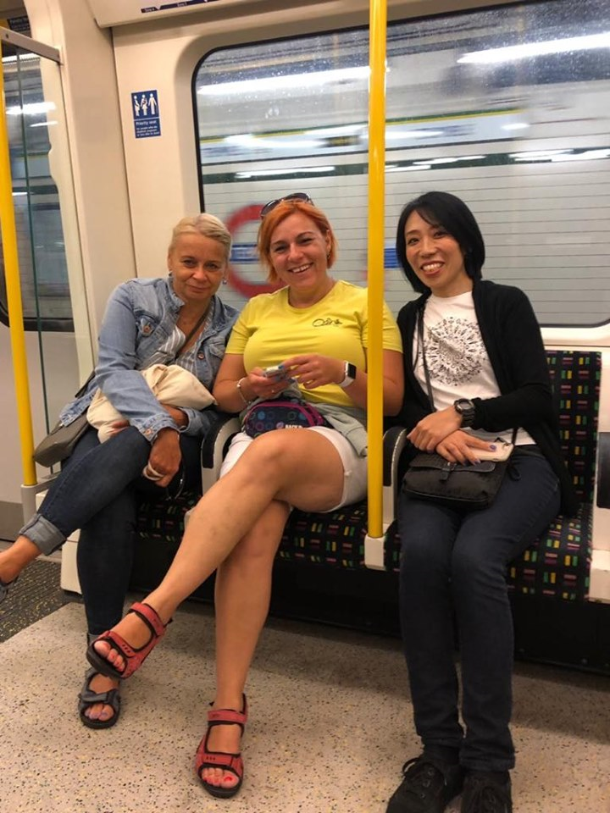
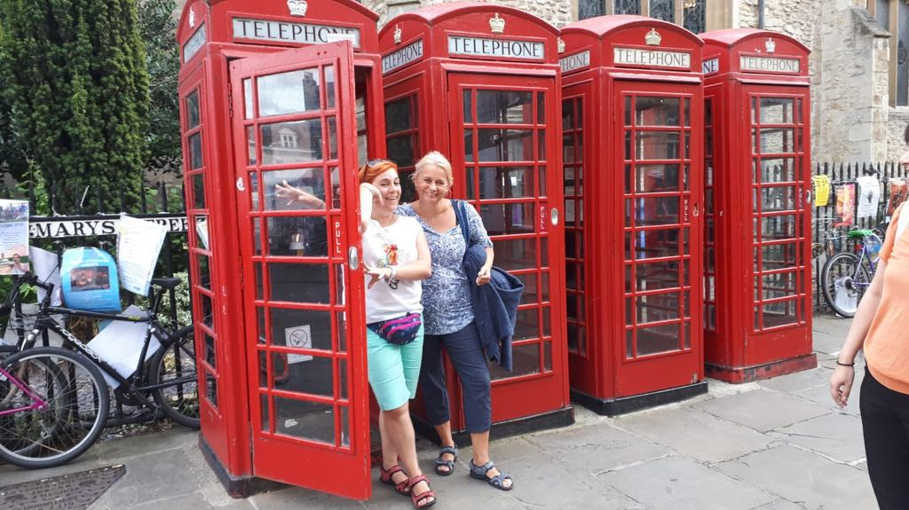
Oraz wycieczka do Londynu

Slide 22
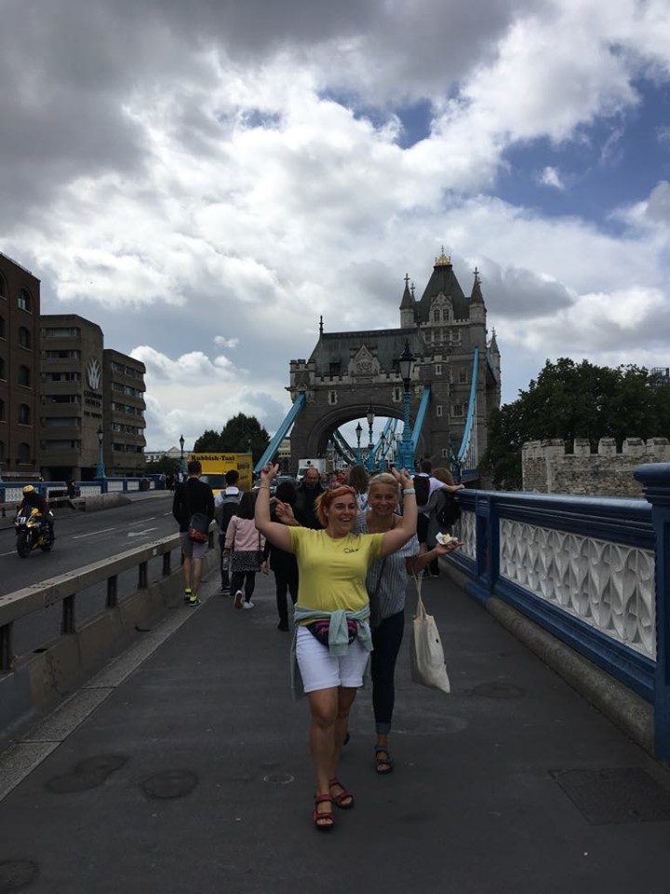
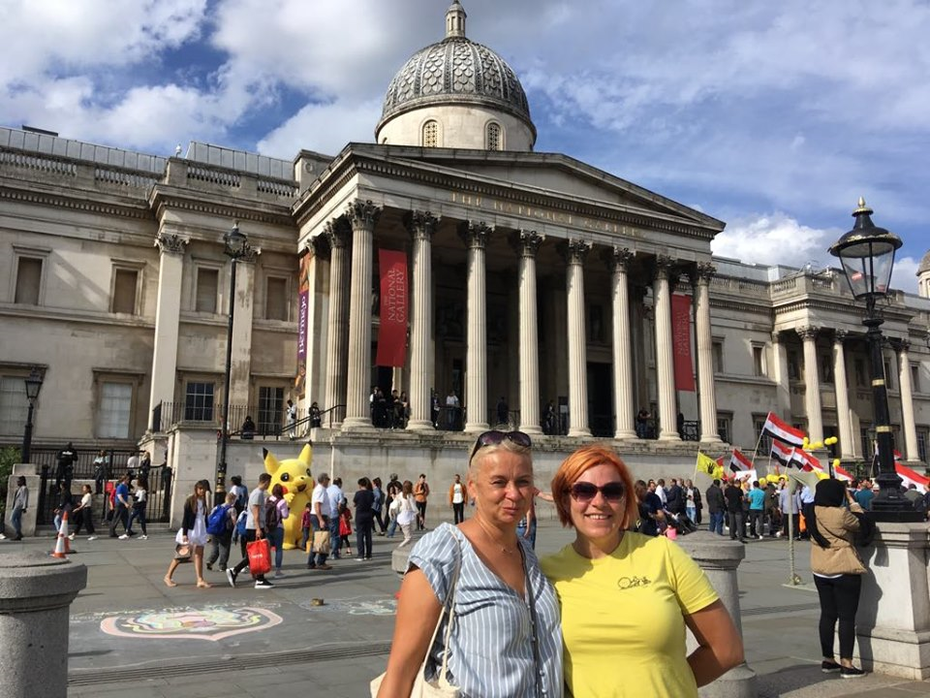

Slide 23
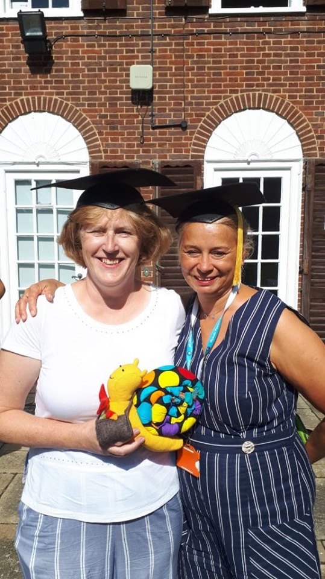
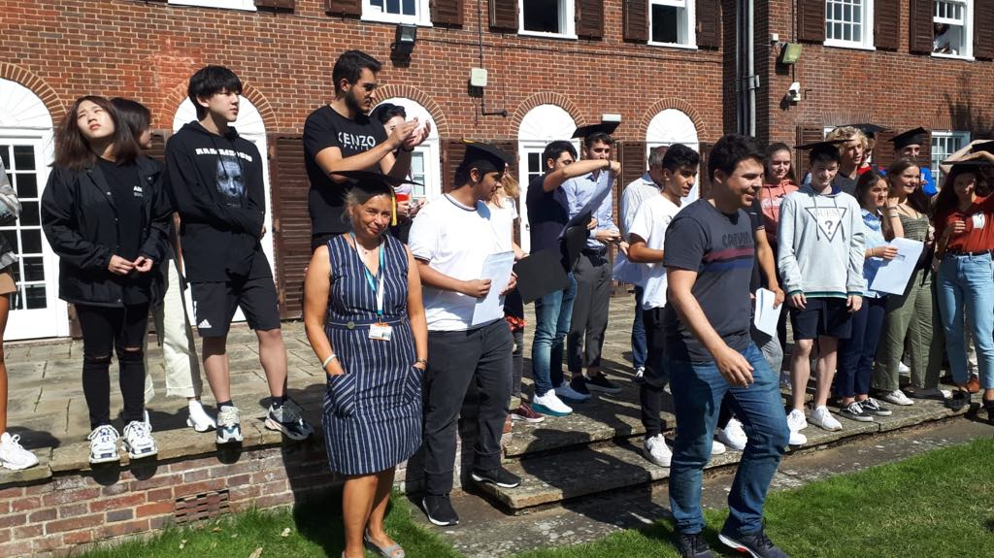
Oczywiście na koniec dla pilnych uczennic były wręczone certyfikaty:

Slide 24
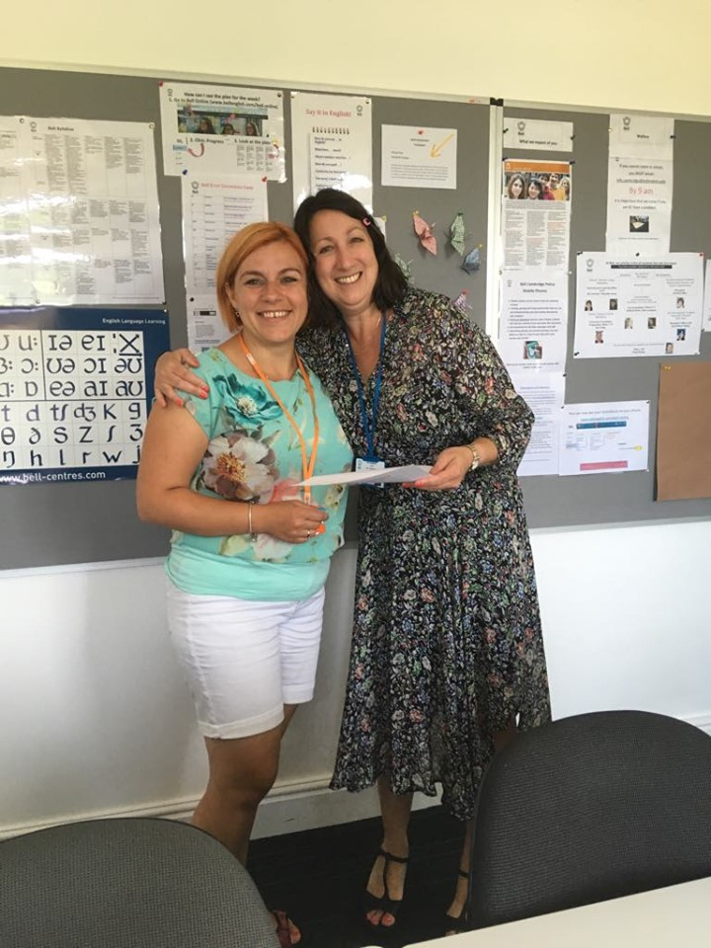
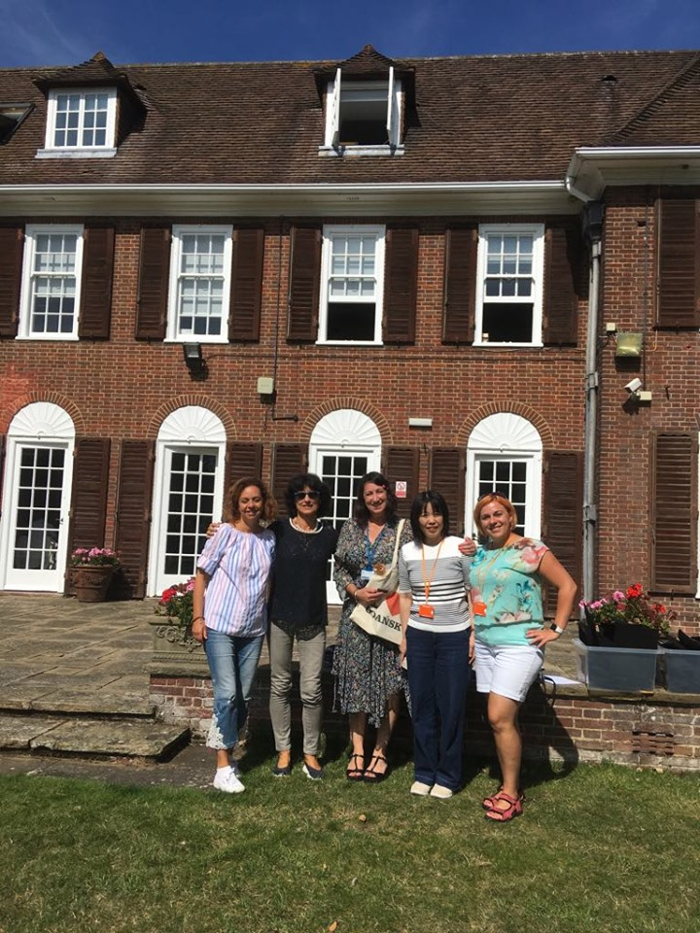

Slide 25
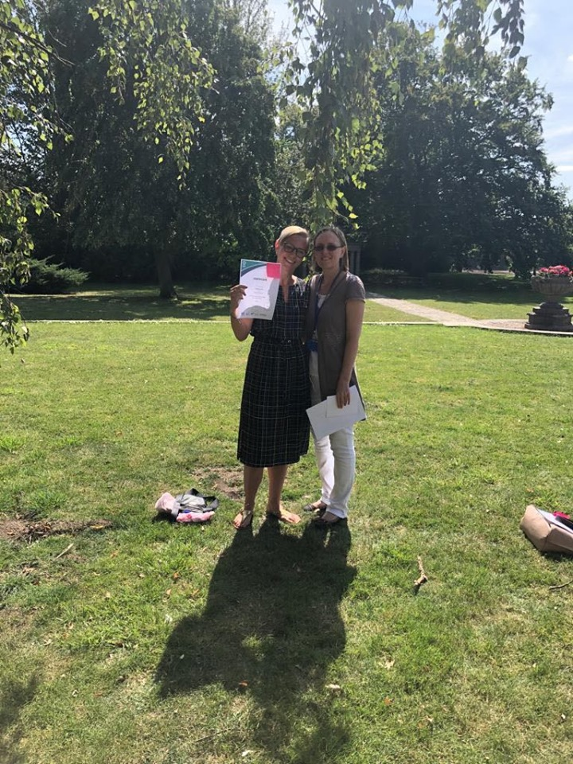
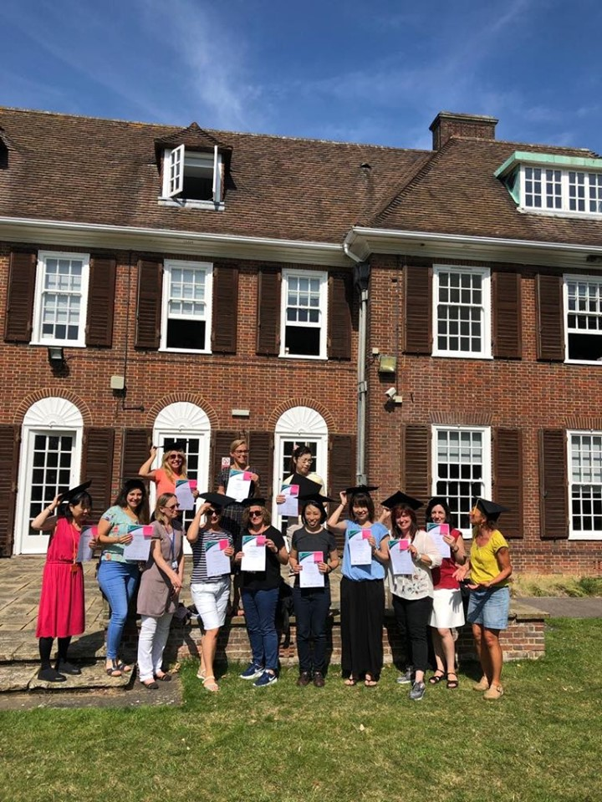

Slide 26
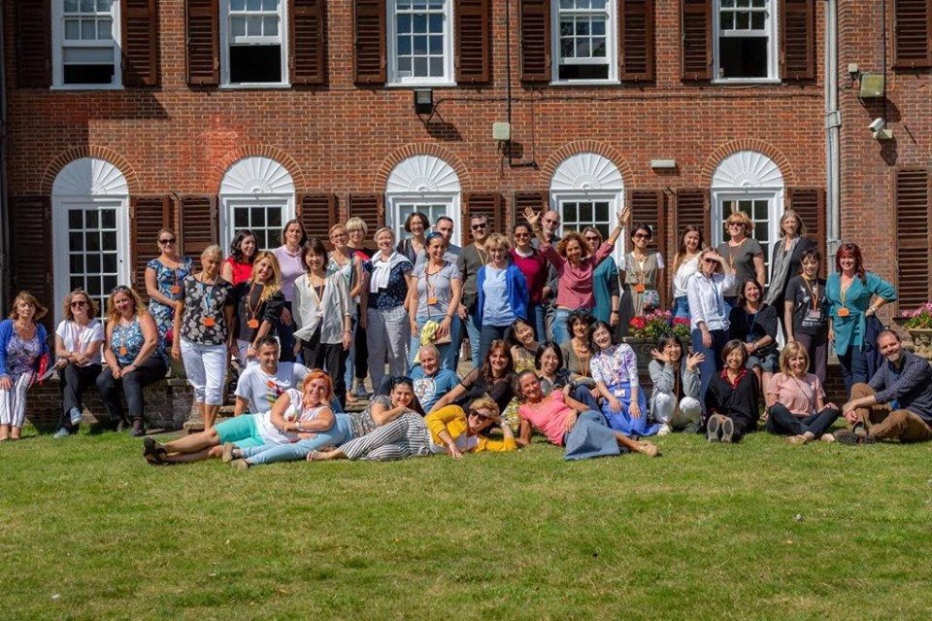
A na koniec wspólne pamiątkowe zdjęcie.

Slide 27
Jesteśmy przekonane, że nasz pobyt na zagranicznych kursach zaowocuje uatrakcyjnieniem zajęć prowadzonych w naszym przedszkolu.

